Slide 1
20 de maio de 2019
Software for Happiness :: SW4:D
Marcio Namiki (coautoria: Sócrates Lopes)
Software Engineering Sr Manager @ OLX Brasil

Slide 3
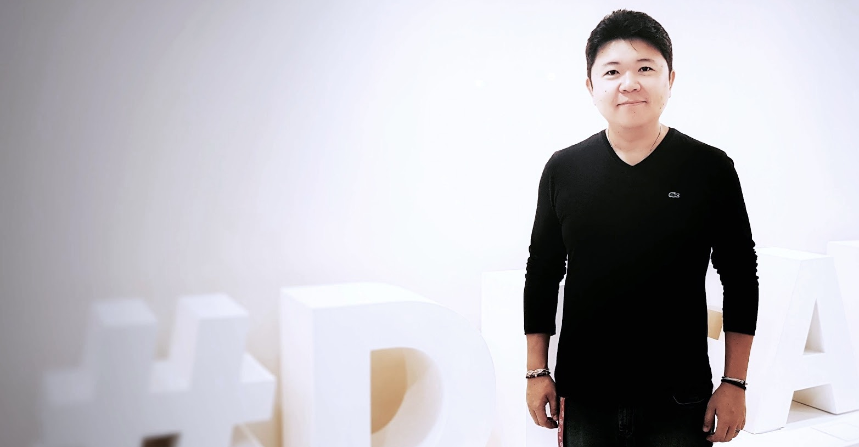

Marcio Namiki
Bacharel em Ciências da Computação pela USP
MBA em Gestão de Projetos pela FGV
MBA Extension pela University of California
Espec. em Liderança e Gestão de Pessoas pela Fundação Vanzolini Cursando MBA em AI & Machine Learning na FIAP
Pioneiro e um dos evangelistas voluntários de metodologias ágeis por todo Brasil, desde 2002
Líder dos times de SW das Tribos de Profissionais, de Verticais e a frente de Advertising e Parcerias da OLX.
Se pauta no Humanismo e é engajado em ações voluntárias que promovam a Paz, Cultura e Educação (alinhado aos ODS da ONU). Autor da palestra mais bem avaliada no evento SEIIES 2017 - "Escavando o ouro inovação em Minas de Mentes Brilhantes", que fez parte da Agenda 2030 da ONU em Manaus.
Co-autor da palestra ”Software for Happiness – aka SW4:D” – apresentada na Trilha de M 3.0 do TDC SP e na Trilha Stadium do TDC POA, ambas em 2018.

Slide 4
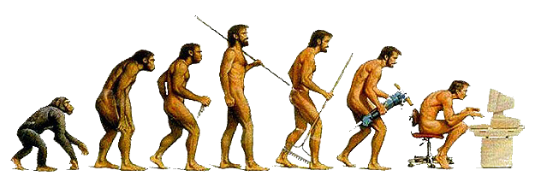
Por eras viemos buscando novas formas de potencializar a capacidade humana...

Slide 5
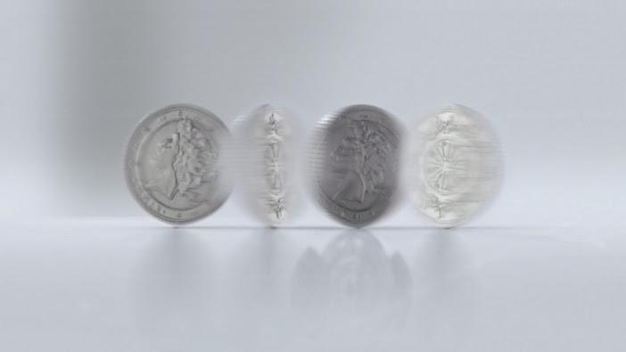



Especialização Aceleração em prol do Progresso
CIÊNCIA E TECNOLOGIA
RELAÇÕES
HUMANAS
MEIO
AMBIENTE

Slide 6
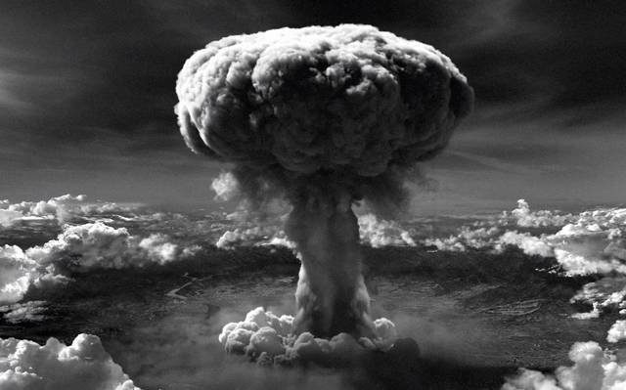
...mas se ocorre a desconexão

Slide 7
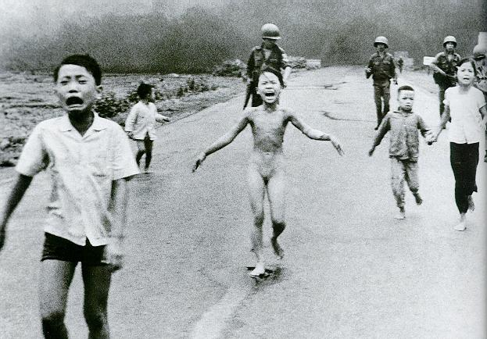
...mas se ocorre a desconexão

Slide 8
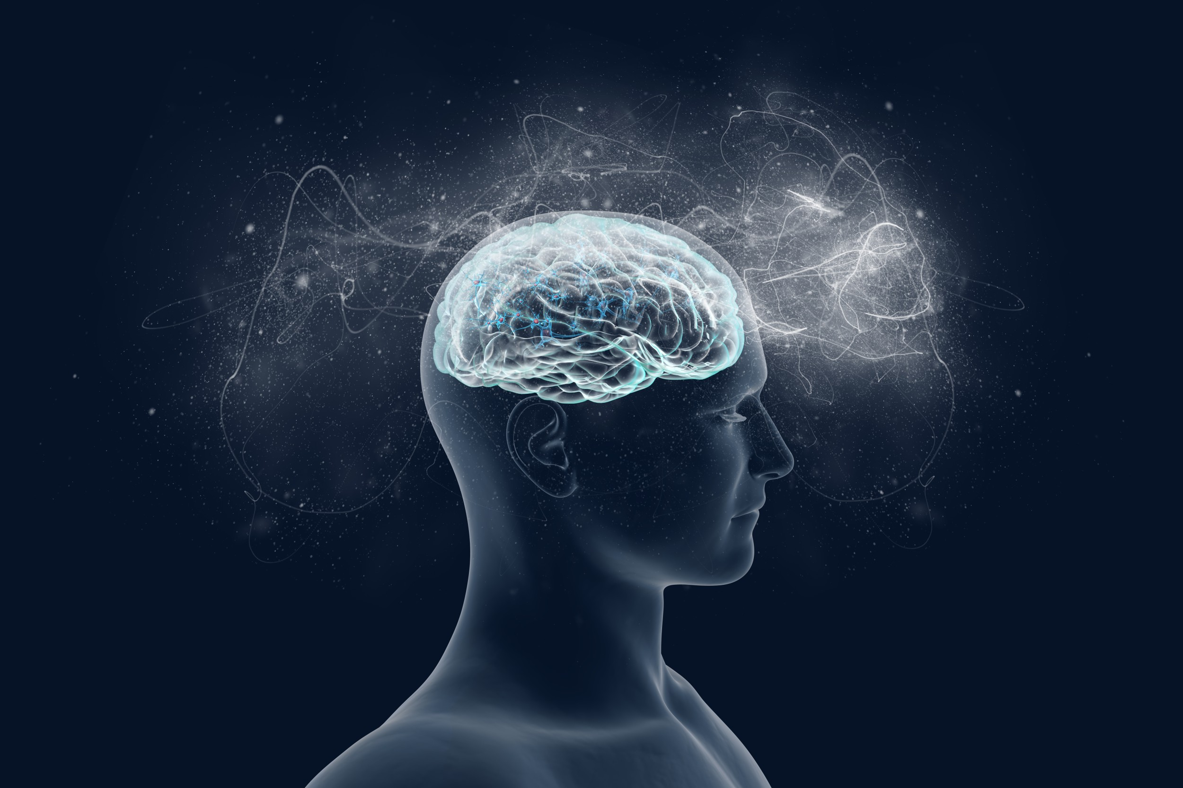
Como evitar esta armadilha?
Elevando a Consciência

Slide 9

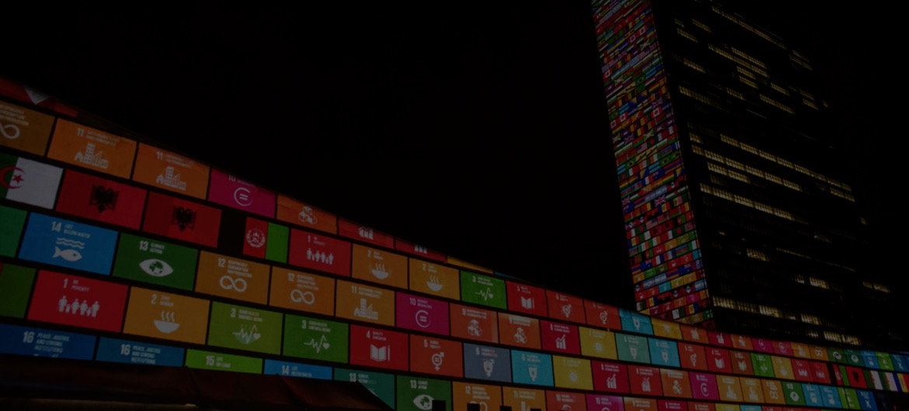
AGENDA 2030 DA ONU

Slide 10
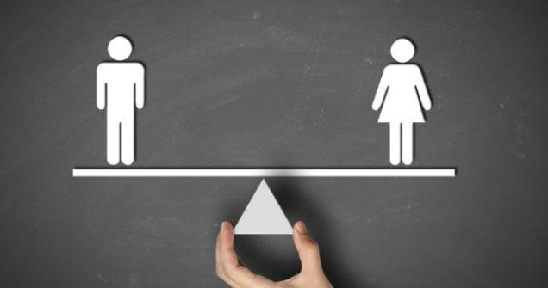
Igualdade de Gênero
As principais ideias da
Proposta de Paz

Slide 11
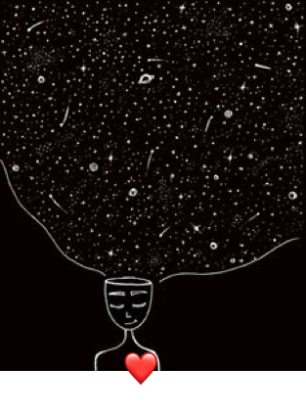
Afinal, por que fazemos software?

Slide 12
PROPÓSITO
Potencializar a capacidade humana a favor do bem para todos, buscando ser hoje melhor do que ontem e sem perder de vista [o que realmente importa]^{(*)}.
^{(*)} algo que somente poderá ser respondido pelo seu coração

Slide 13
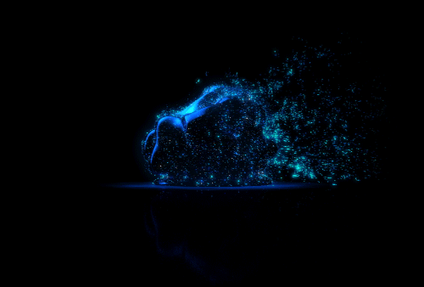
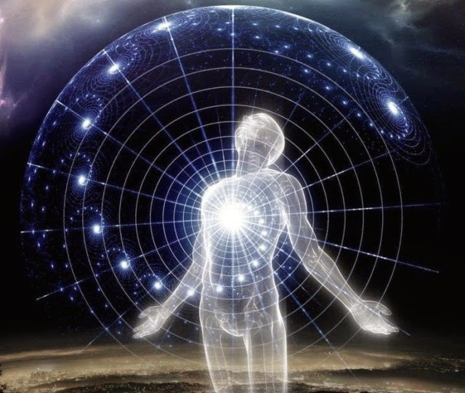
Notes:
Quando descobrimos nosso PROPÓSITO, uma fonte inesgotável de energia surge em nosso ser rumo à vitória! E isso libera um potencial criativo inovador inimaginável em qualquer pessoa!
E se a sua dúvida é qual o seu propósito de vida, então, minha dica para você é: preste atenção no que te causa mais sofrimento hoje...
Geralmente, ele é o despertador para a sua missão! Aquela que é sua, e que você terá a chance de vencer ou ser derrotado, sacou? 😉✨

Slide 14
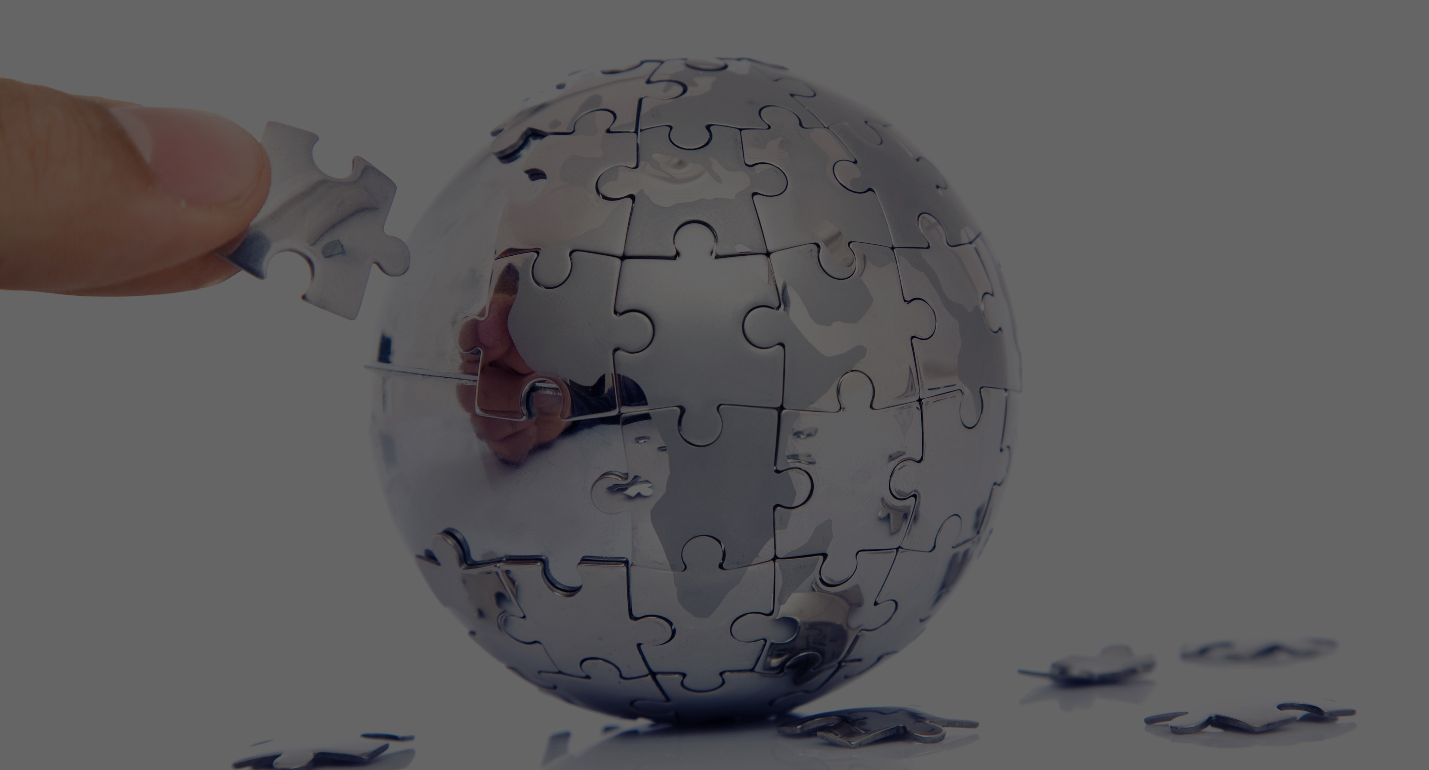
Ninguém será deixado para trás
“A chave para lidar com os desafios, mesmo os que aparentam ser os mais intratáveis, é encontrada quando as pessoas se reúnem e continuam a fazer tudo o que podem pelo bem dos outros.”
(Dr. Daisaku Ikeda, trecho da Proposta de Paz enviada à ONU, Jan/2017)

Slide 15
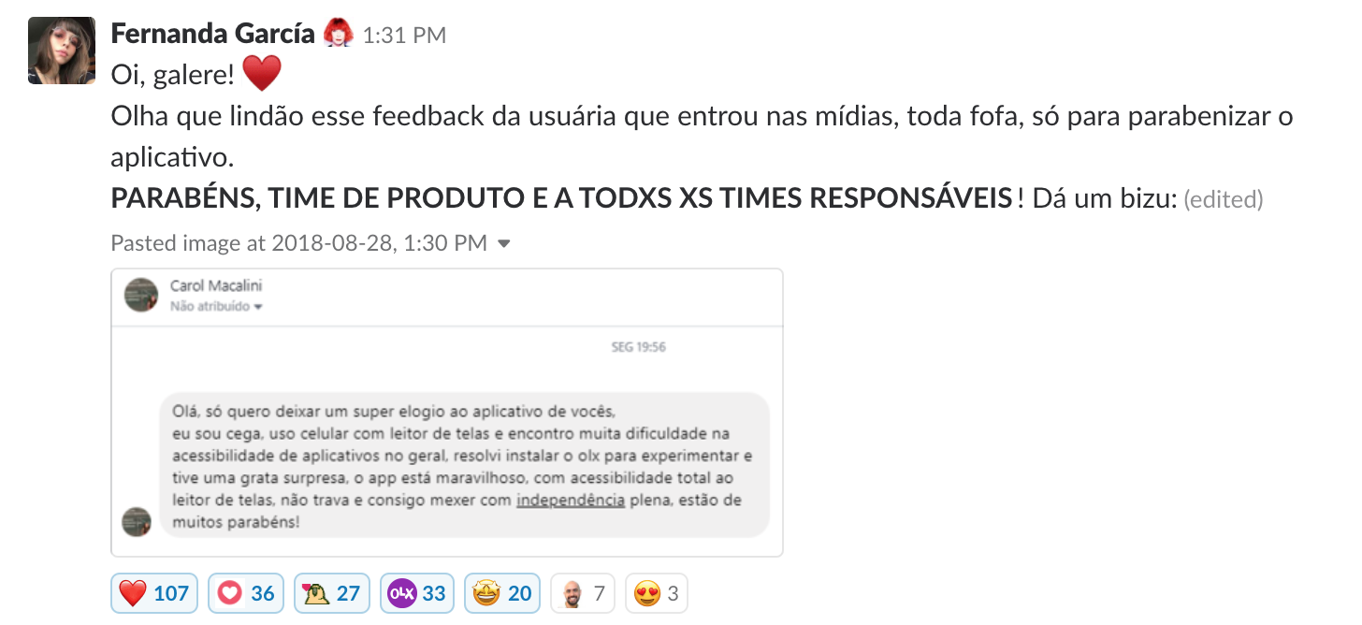
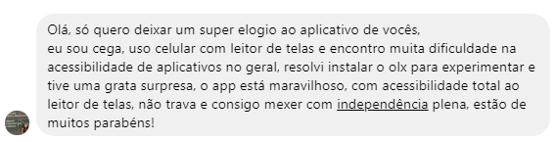

Slide 16
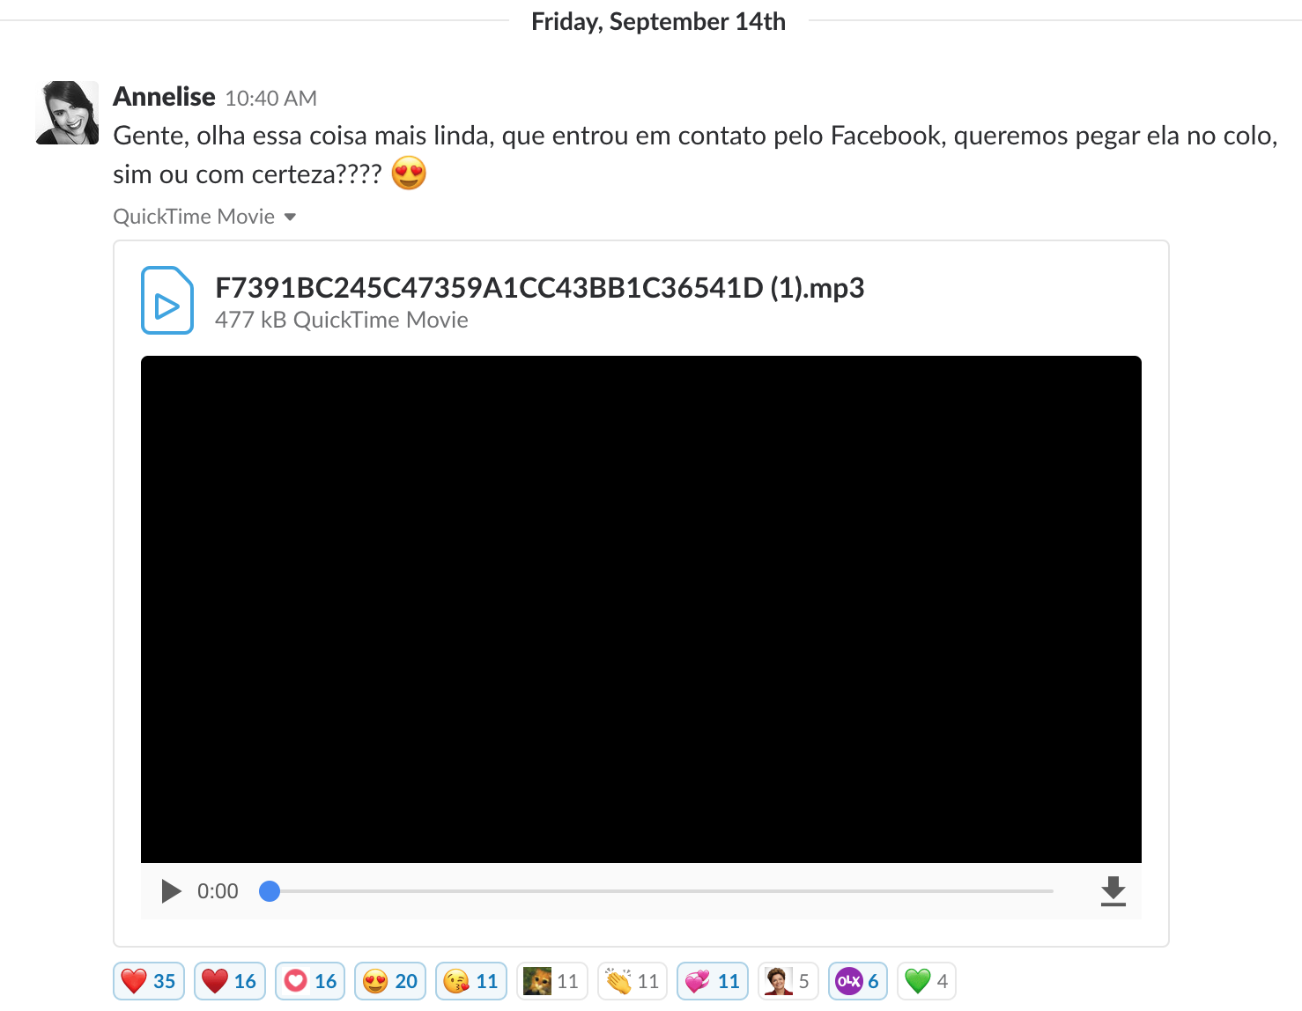



Slide 17
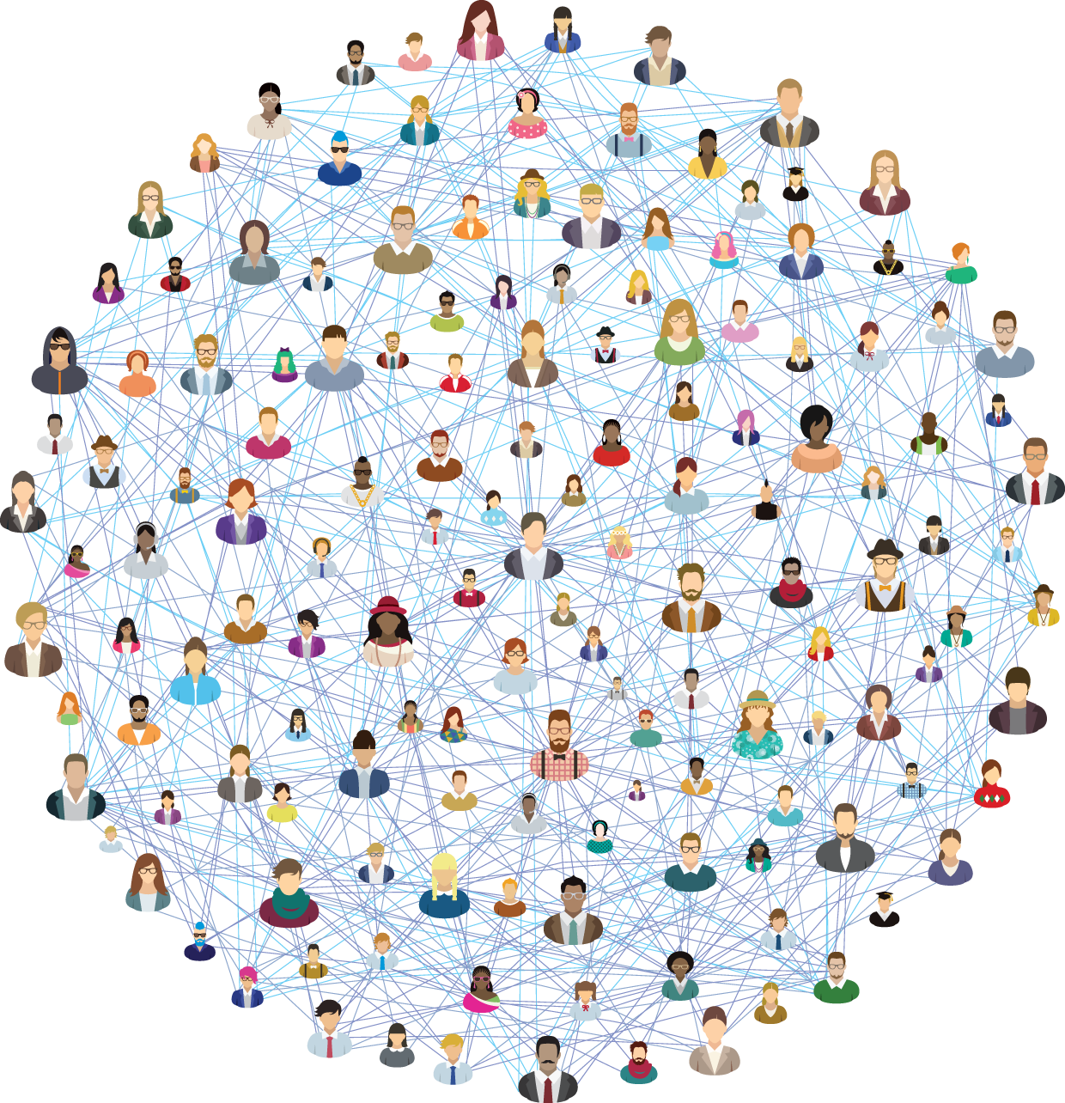
SW:D
Consciência
Estou dedicado no que é mais importante agora?
Quando foi a última vez que você perguntou ao seu coração: o que realmente te faz feliz?

Slide 18
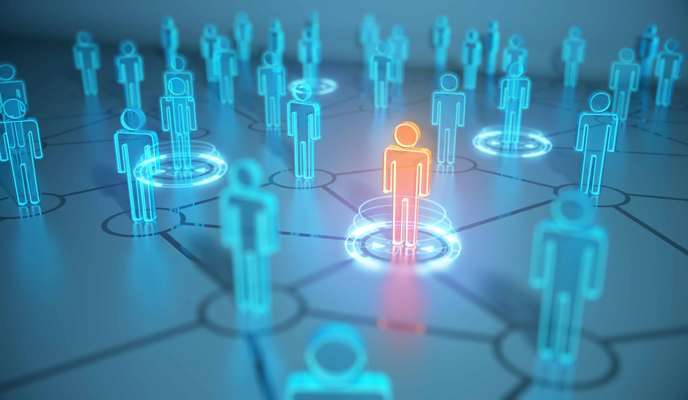
Quer o melhor resultado? Volte o olhar aos seres humanos. Não deixar ninguém para trás é VITAL para um futuro sustentável.
Essência
SW:D

Slide 19
” Cada um é responsável por todos.
Cada um é o único responsável.
Cada um é o único responsável por todos. "
(Antoine de Saint-Exupéry)
SW:D

Slide 20
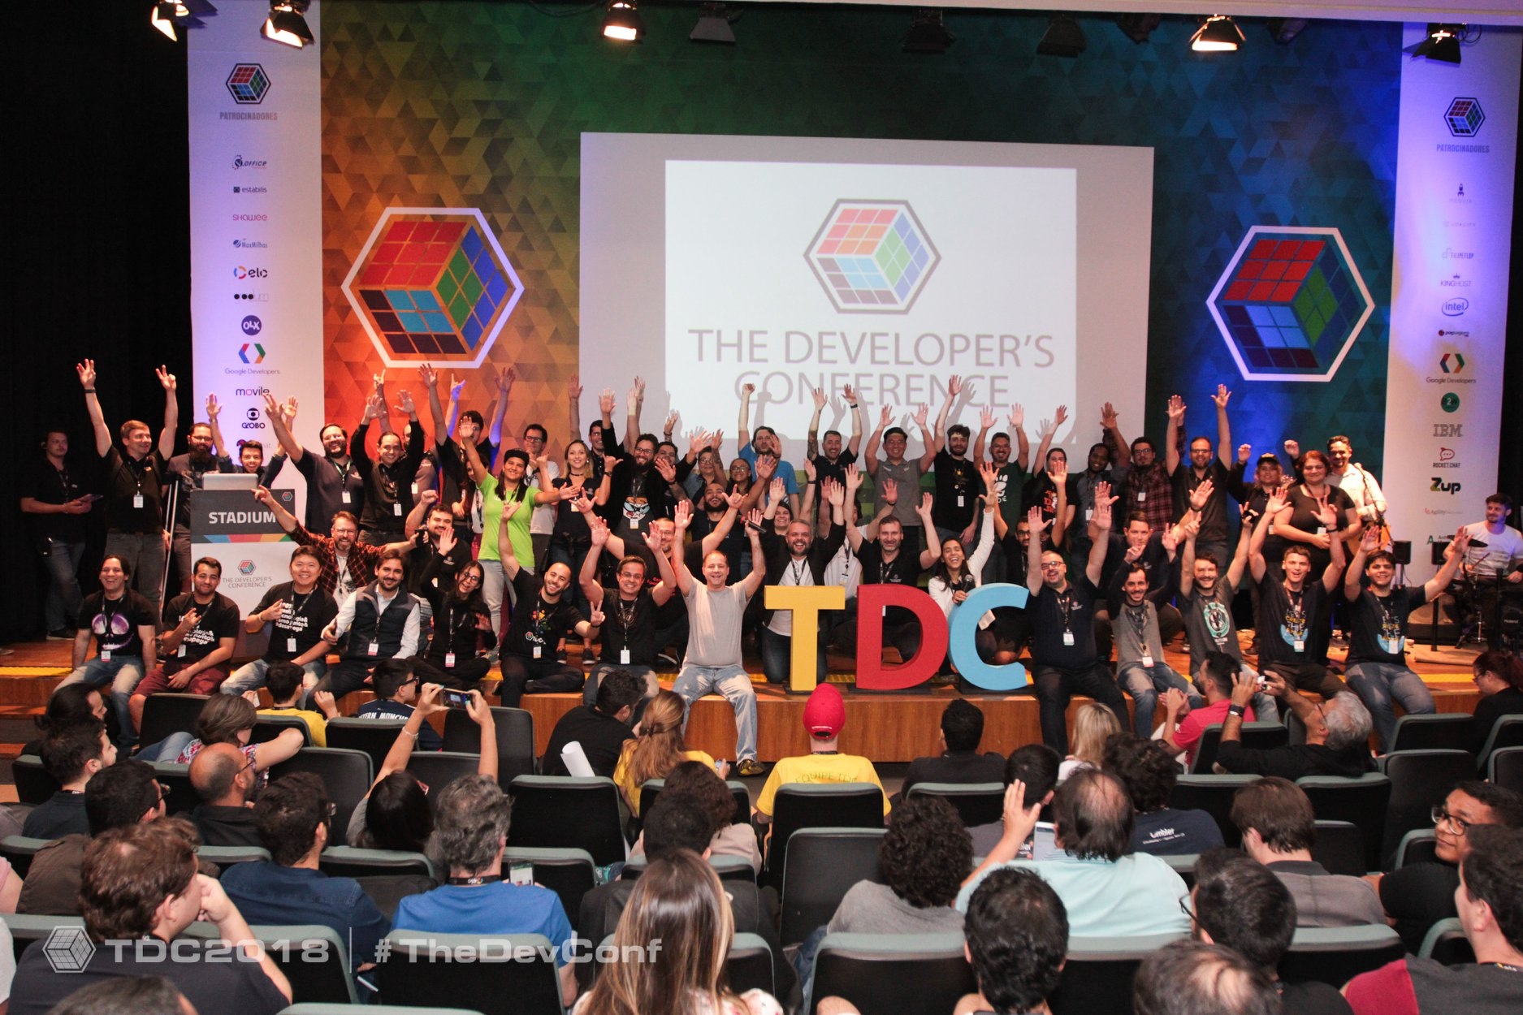
Pessoas inteligentes lidam com os desafios com criatividade,
leveza e
colaboração!
SW:D

Slide 21
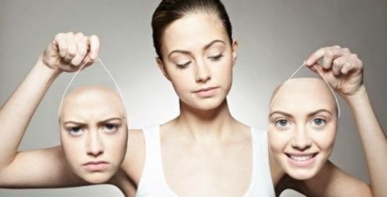
Ambientes inovadores não são livres de desafios.
Se estiver pesado, experimente parar, respirar e e elevar a consciência do que realmente está acontecendo. ...a primeira mudança do mundo será justamente a do mundo como você o vê.
SW:D

Slide 22


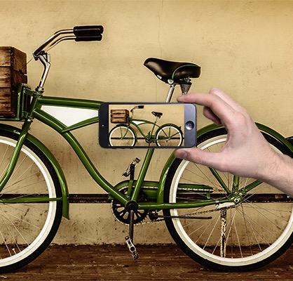

PROPÓSITO DA OLX
APROXIMAMOS BRASILEIROS PARA TRANSFORMAR ITENS EM FELICIDADE.

Slide 23
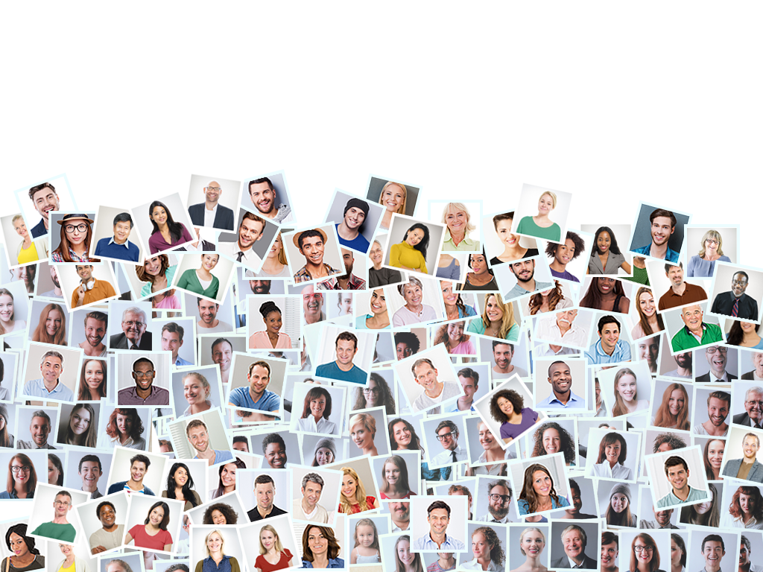
A OLX É PARA TODOS
#tamojunto
700 MIL BRASILEIROS
Anunciam pela primeira
vez todos os meses!
25%
DAS VENDAS
REALIZADAS
Em menos de 24h
Mais de 100 milhões de buscas por mês
5 carros vendidos por minuto!
Mais de meio milhão de anúncios todos os dias

Slide 24



Slide 25
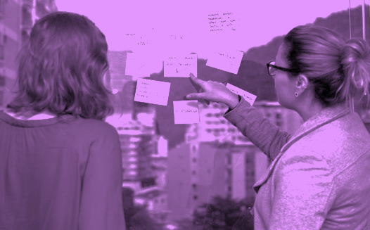
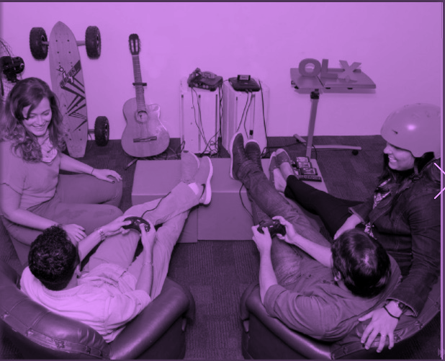

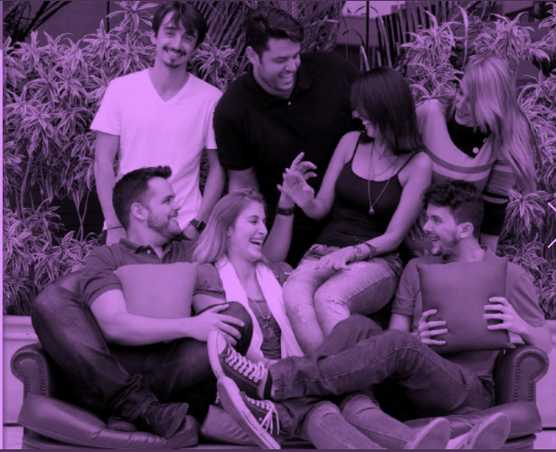
“FAZEMOS NOSSO USUÁRIO SORRIR”
“TEMOS PAIXÃO POR DESAFIOS”
VIVEMOS NOSSOS VALORES
“LEVAMOS NOSSO TRABALHO A SÉRIO,
MAS NÃO TANTO A NÓS MESMOS”
“SOMOS TODOS DONOS DA OLX”
“FAZEMOS DE MANEIRA SIMPLES”
“ESTAMOS JUNTOS”

Slide 26
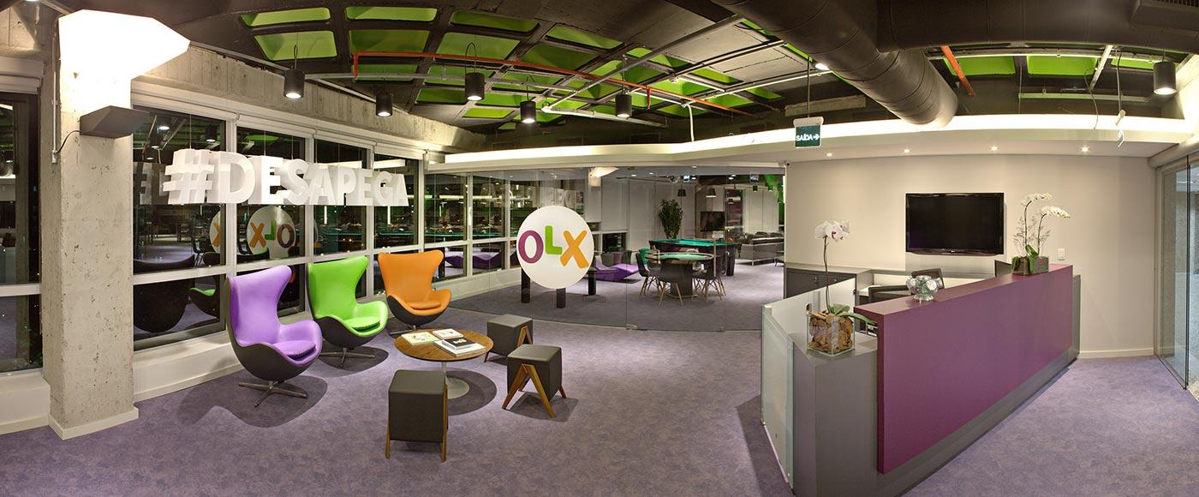
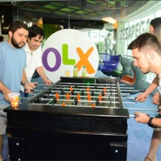
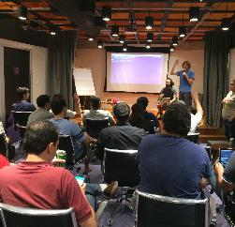
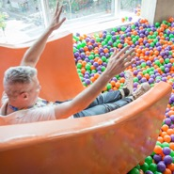
Num ambiente que promove integração, estimula a criatividade e promove a inovação.

Slide 27
Estamos engajados em defender ideais Humanistas em prol de uma forma mais leve, criativa e realizadora de compor software.
Que nos permita sermos nós mesmos e que nos orgulhe como brasileiros.
SW:D

Slide 28
"Um povo autêntico pode até ser humilhado, mas nunca destruído.
Quanto mais escarnecido, mais forte se levanta!
Não faz mal que seja pouco,
o que importa é que o avanço de hoje
seja maior que o de ontem.
Que nossos passos de amanhã
sejam mais largos que os de hoje.
Que sejam humanistas de braços fortes
em luta solidária
com as pessoas deserdadas.
Atuem agora e vivam o presente
com a certeza de que neste exato instante
está se erguendo o futuro."
Trechos do poema
"Brasil, Seja Monarca do Mundo” (do poeta e humanista, Dr. Daisaku Ikeda)
SW:D

Slide 29
Obrigado!

